Slide 1
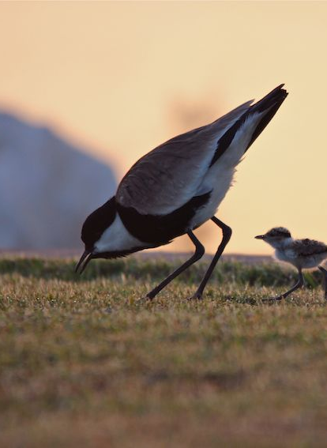
שימוש בכלים של עיבוד אותות ולמידה חישובית לזיהוי מיני ציפורים על-פי קולן
מגישות:
גלי לבל
שיר בר מעוז
מנחה:
פרופ' יזהר לבנר

Slide 2
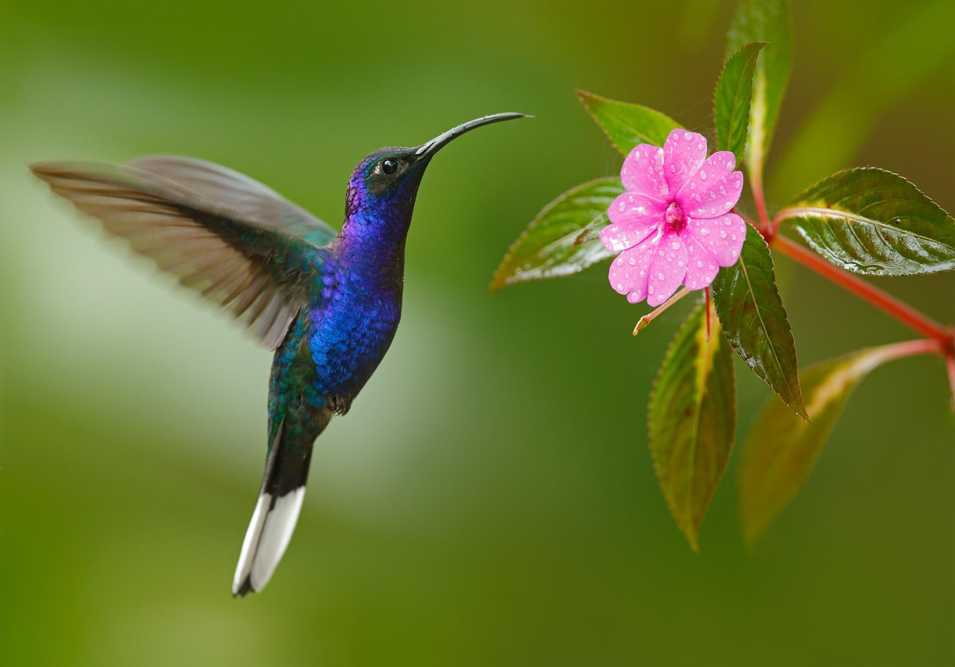
מבוא
למידה חישובית - תחום העוסק במגוון משימות חישוביות בהן התכנות הקלאסי לא ישים.
המאפיין המרכזי של למידת מכונה - פיתוח אלגוריתמים שאינם מבוססים על סט חוקים מוגדר מראש, אלא לומדים מתוך קבוצת דוגמאות.
מתוך סקרנות גדולה לדעת ולהבין כיצד העולם הזה עובד, בחרנו בפרויקט העוסק בלמידה עמוקה, עיבוד אותות ולמידה חישובית, כדי לנסות ולבנות מודלים שניתן לאמן אותם על בסיס קבוצת אימון (train) גדולה, ולאחר מכן בזמן אמת במודל יידע לחזות בדיוק איזה סוג ציפור זו, לפי שירתה.

Slide 3
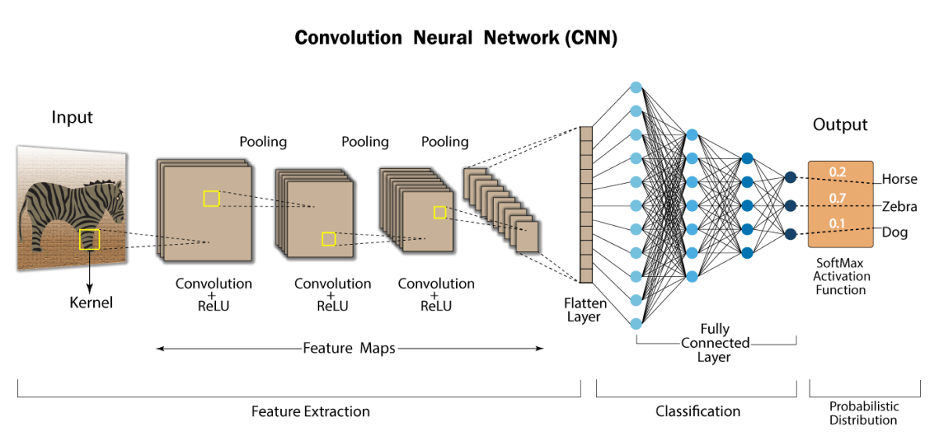
CNN - Deep Convolutional Neural Networks
רשת קונבולוציה (CNN) היא סוג של רשת עצבית המשמשת בעיקר לניתוח תמונה מלאכותית. רשתות CNN נמצאות כיום בשימוש במגוון רחב של תחומי יישום, שכולן חולקות את המטרה המשותפת של היכולת ללמוד אוטומטית תכונות ממאגרי נתונים ולהכליל את תגובותיהם לנסיבות שלא נתקלו בהן בשלב הלמידה.
רשת קונבולוציה עושה שימוש בדרך כלל בשכבות:
convolution
fully connected
pooling

Slide 4
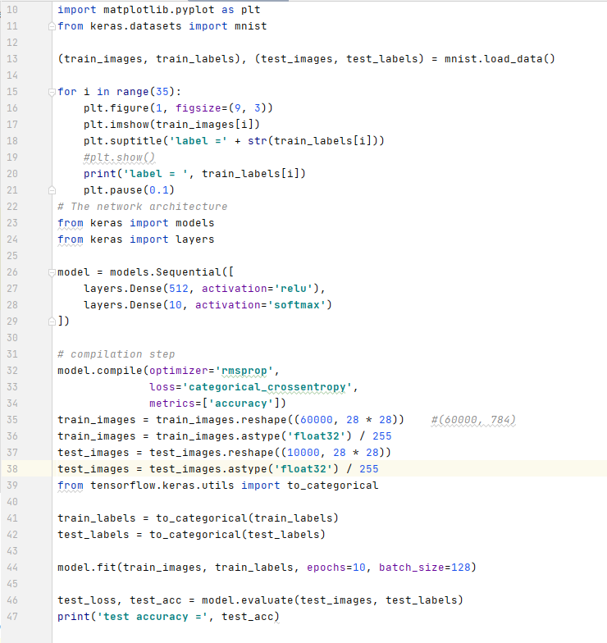
MNIST Database
אחד המאגרים הידועים הנמצאים ברשת הוא MNIST.
מאגר ה-MNIST הוא מאגר גדול של ספרות בכתב יד, המשמש בדרך כלל לאימון מודלים של עיבוד וזיהוי תמונות.
מכיל 60,000 תמונות אימון ו -10,000 תמונות מבחן.
Notes:
מאגר שהוא ה- hello world של למידה חישובית. לא נחשב כיום למאגר גדול או עם קושי מיוחד עבור רשתות עמוקות, עדיין מבצעים benchmarking למודלים יחסית פשוטים באמצעות מאגרים כמו MNIST.

Slide 5
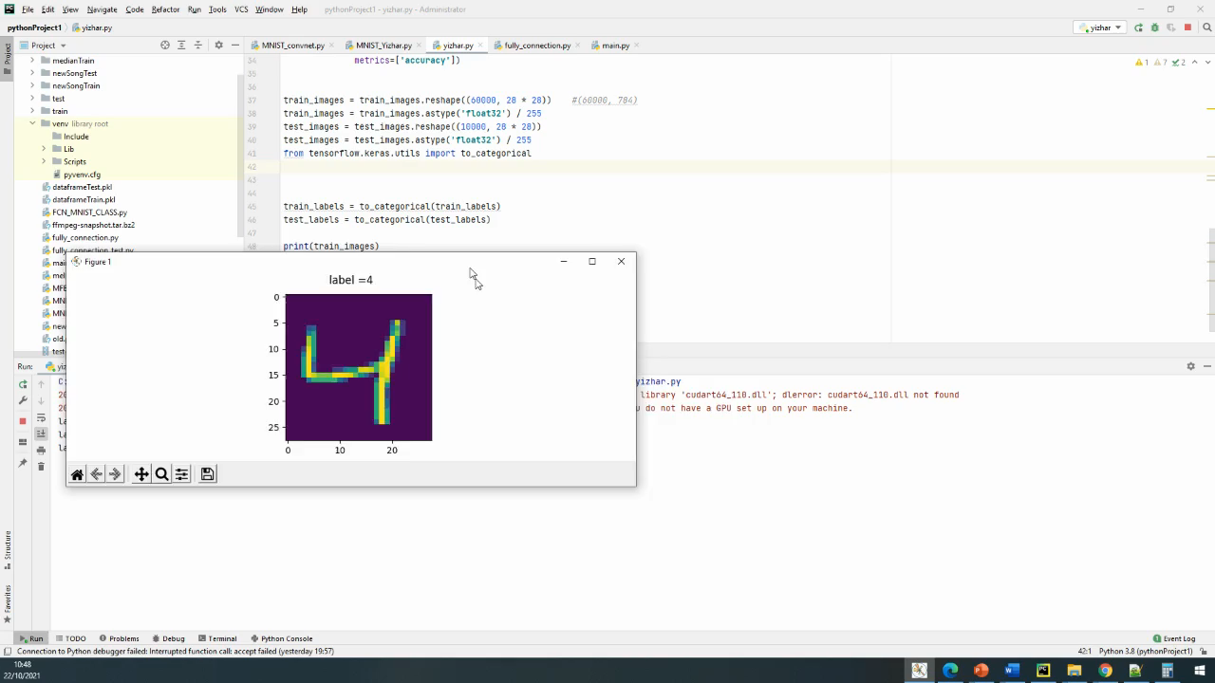

Slide 6
מאגר דוגמאות שירת ציפורים
מאגר קולות הציפורים: 479 קבצי train ו-201 קבצי test.
שתי הקבוצות מכילות 11 מיני ציפורים,
אורך הקלטות שנע בין שניה אחת ל-19 שניות.
Bird | Test | Train | Label
פשוש - Prinia gracilis | 38 | 89 | 1
ירגזי - Parus major | 22 | 53 | 2
דרור - Passer domesticus | 18 | 43 | 3
שחרור - Turdus merula | 6 | 16 | 4
ירקון - Chloris chloris | 14 | 32 | 5
חוחית - Carduelis carduelis | 13 | 32 | 6
צופית - Cinnyris osea | 26 | 61 | 7
שלד לבן חזה - Halcyon smyrnensis | 36 | 84 | 8
בולבול צהוב שת - Pycnonotus xanthopygos | 12 | 32 | 9
קנית קטנה - Acrocephalus scirpaceus | 11 | 26 | 10
קנית אירופאית - Acrocephalus arundinaceus | 5 | 11 | 11

Slide 7
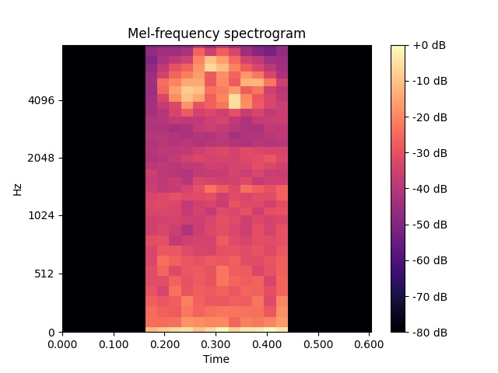
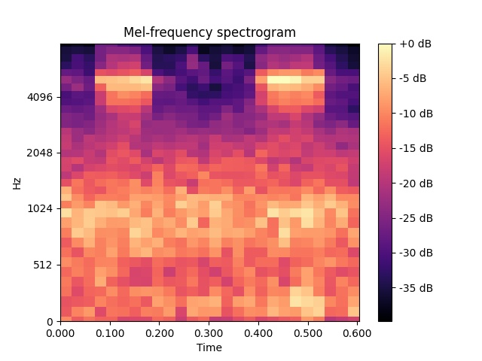
בניית ה-Database - מעבר על כל ההקלטות ובניית ספקטוגרמה לכל הקלטה.
בניית מטריצה מהספקטוגרמה.
בניית וקטור תוויות – עבור כל ציפור, מספר בין 1-11.
הכנסת הנתונים ל-dataFrame לשימוש עתידי.

Slide 8
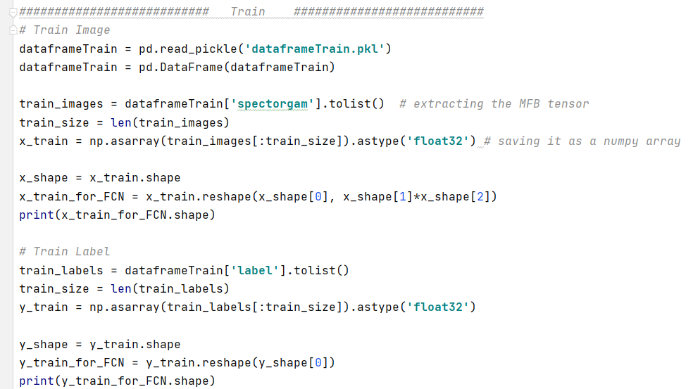
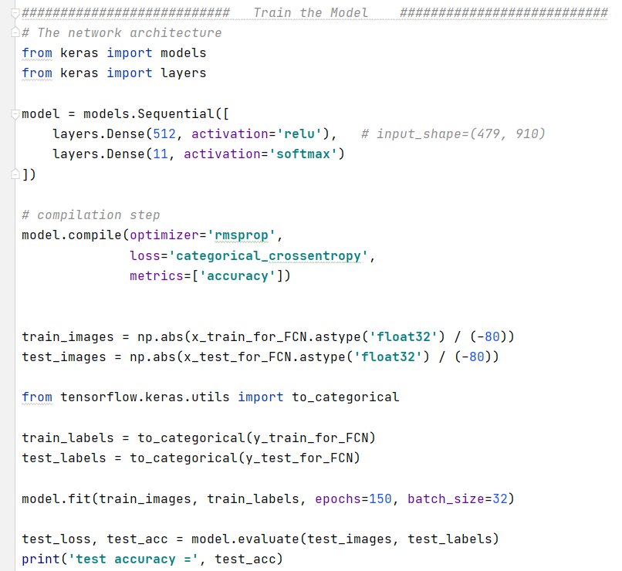
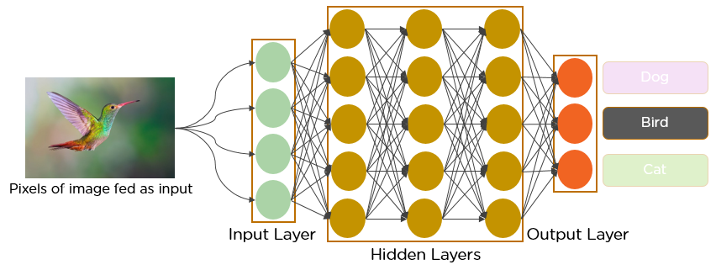
Model 1 - Fully Connected Network ברשת זו כל נוירון בשכבה אחת מחובר לכל הנוירונים בשכבה הבאה.
שלב 1: חילוץ הנתונים שלב 2: הגדרת המודל שלב 3: אימון המודל שלב 4: חיזוי וסיווג

Slide 9
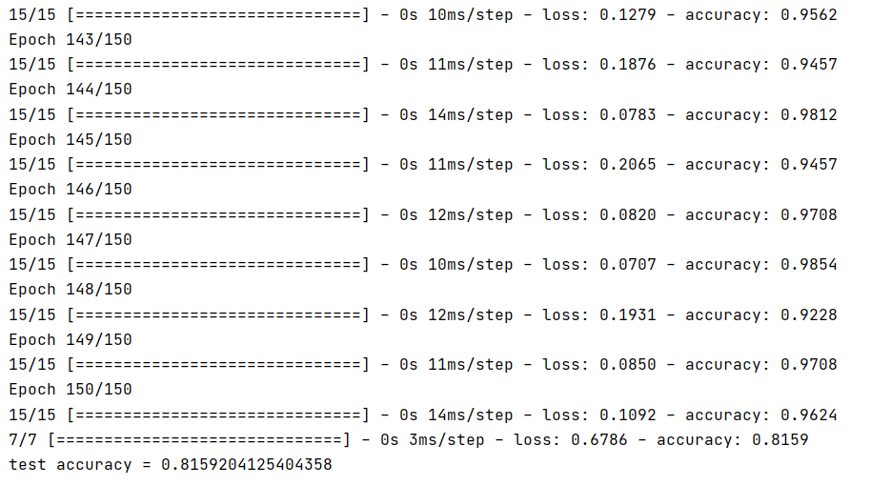
תוצאות

Slide 10
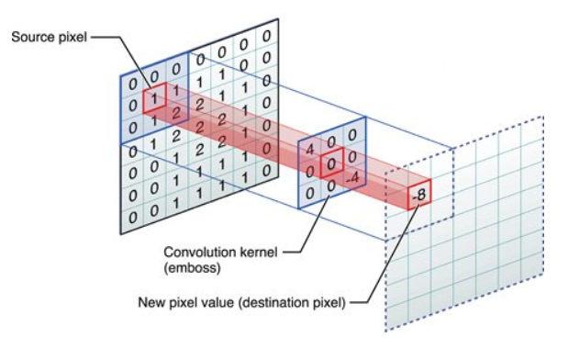
Model 2 - Convolutional Neural Network (CNN)
לאחר שביצענו את בניית מודל ה-fully connected, רצינו לראות מה יהיו התוצאות עבור מודל שמשתמשת ברשת קונבולוציה.
מהי פעולת קונבולוציה?
קונבולוציה בשני מימדים מבצעת את התהליך הבא: הפילטר המרכזי בתמונה, שבגודל 3x3, נקרא kernel. פעולת הקונבולוציה מבצעת מכפלה פנימית בין ה-kernel לבין כל הפיקסלים בקלט אותו קיבלנו.
התוצאה נשמרת ב- feature map במקום המתאים. לאחר הפעולה הזו, המטריצה שתתקבל תהיה בגודל (n-2)x(m-2).

Slide 11
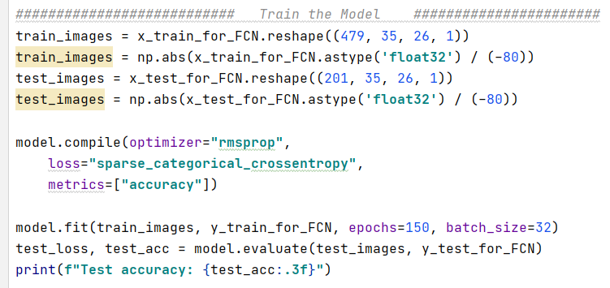
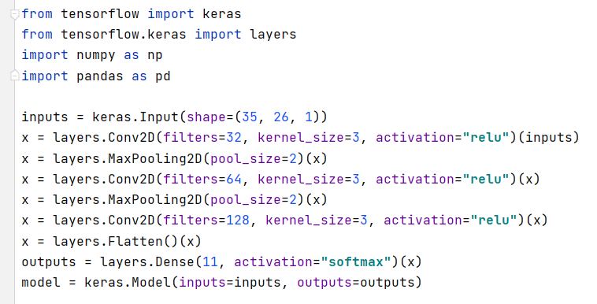
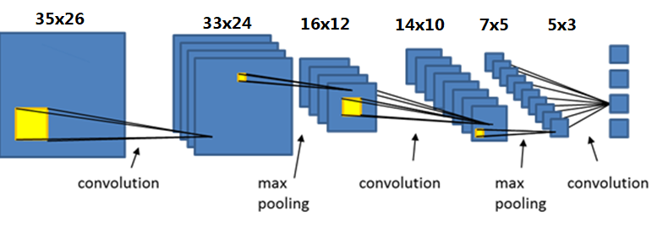
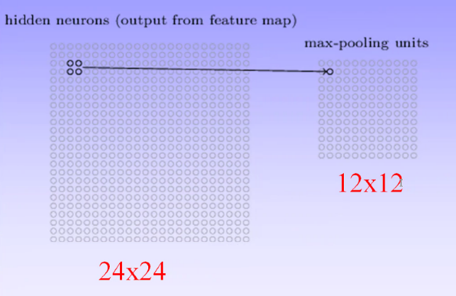
Model 2 - Convolutional Neural Network שלב 1: הגדרת הרשת
שלב 2: convolution + max pooling שלב 3: convolution + max pooling
שלב 4: convolution
שלב 5: שיטוח שלב 6: הגדרת output והשמת המודל

Slide 12
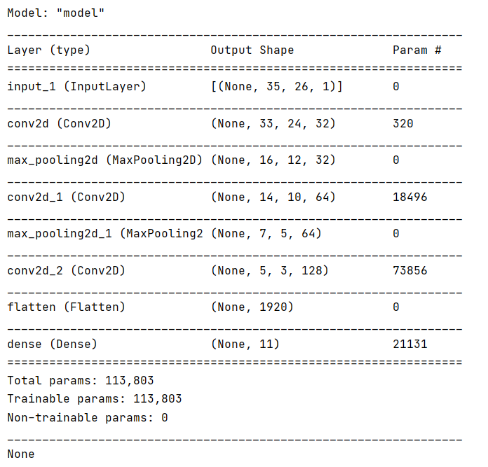
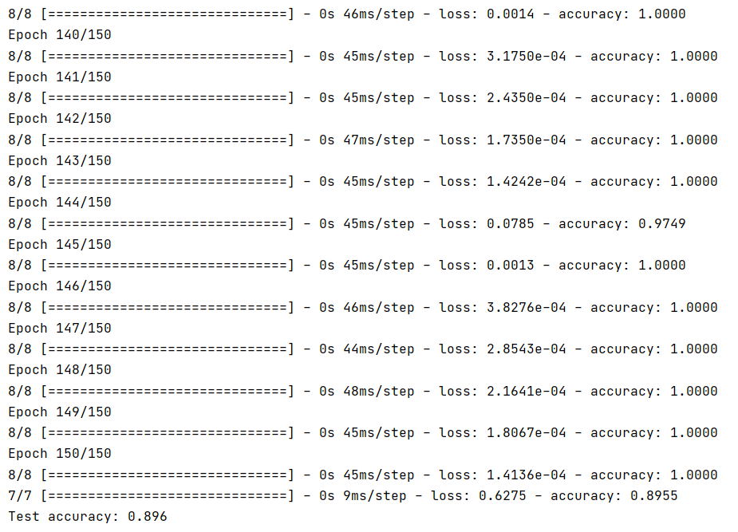
תוצאות

Slide 13
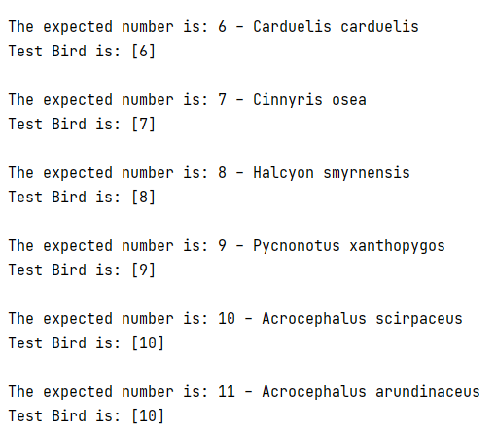
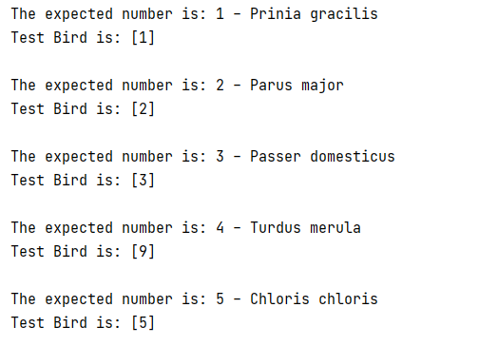
בדיקת המודל בשלב זה ביצענו בדיקה עבור כל מין ציפור, האם המודל מזהה אותה נכון. ניתן לראות שמתוך 11 מינים, 9 מהם זוהו כמצופה.

Slide 14
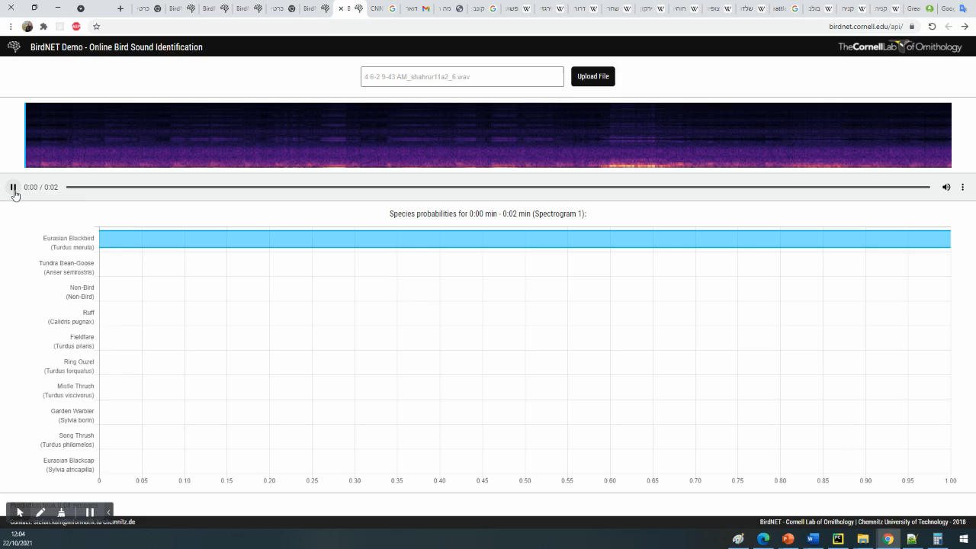
הדגמה - BirdNET

Slide 15
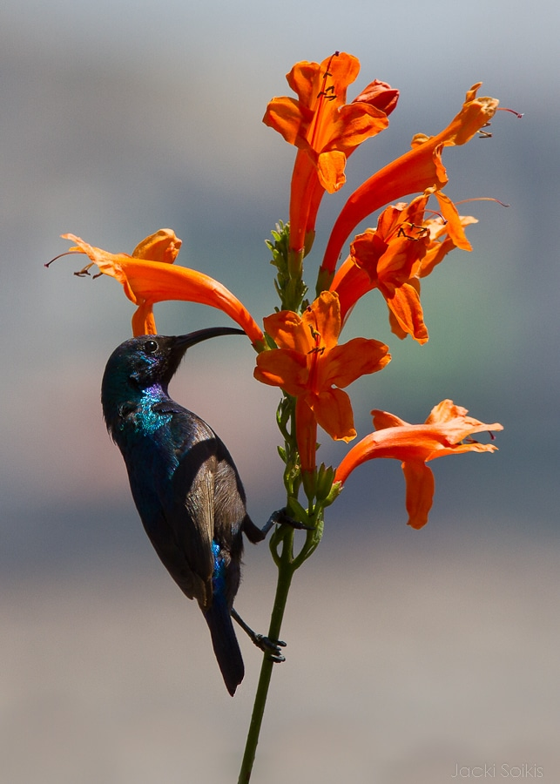
סיכום ומסקנות
למדנו כלים חשובים בבניית מודלים של למידה עמוקה ולמידה חישובית, כמו גם עיבוד אותות אקוסטיים.
ראינו את ההבדלים בתוצאות בין סוגי המודלים השונים.
היתרון של רשת עצבית הוא היכולת ללמוד אוטומטית תכונות של דוגמאות או תבניות ממאגרי נתונים ולהכליל את התגובות גם עבור מקרים שלא נתקלו בהם בשלב הלמידה.
היכולת לעשות שימוש במודל שנועד לזיהוי תמונות עבור זיהוי קולות עבד בעזרת בנייה נכונה של הנתונים.

Slide 16
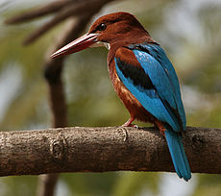
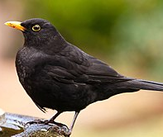
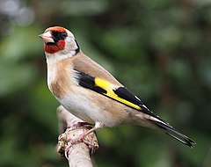
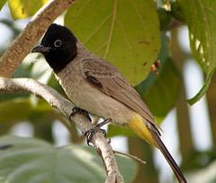
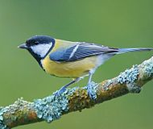
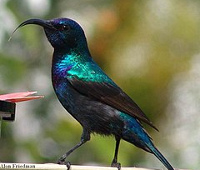
Any Question?

